Slide 1
Учреждение образования «Белорусская государственная академия связи»
Специальность 2-45 02 01
Почтовая связь
Абитуриенту 2022 г.

Slide 2
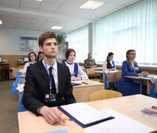
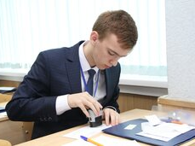
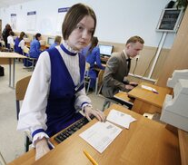
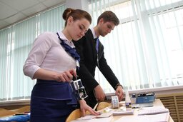
Подготовку специалистов почтовой отрасли ведет
КАФЕДРА
организации и технологии почтовой связи
Кафедра образована в январе 1995 года
и с тех пор выпустила более 2000 специалистов с квалификацией
«Техник почтовой связи»

Slide 3
В период обучения учащиеся познакомятся с разнообразными современными учебными дисциплинами отрасли связи:
Электронная коммерция;
Технология почтовой связи;
Автоматизация почтово-кассовых операций;
Логистика в почтовой связи;
Сертификация товаров и услуг почтовой связи;
Политика привлечения клиентов;
Информационно-технологические системы почтовой связи;
Основы автоматизации технологических процессов почтовой связи;
Электронный маркетинг в почтовой связи и другие.

Slide 4
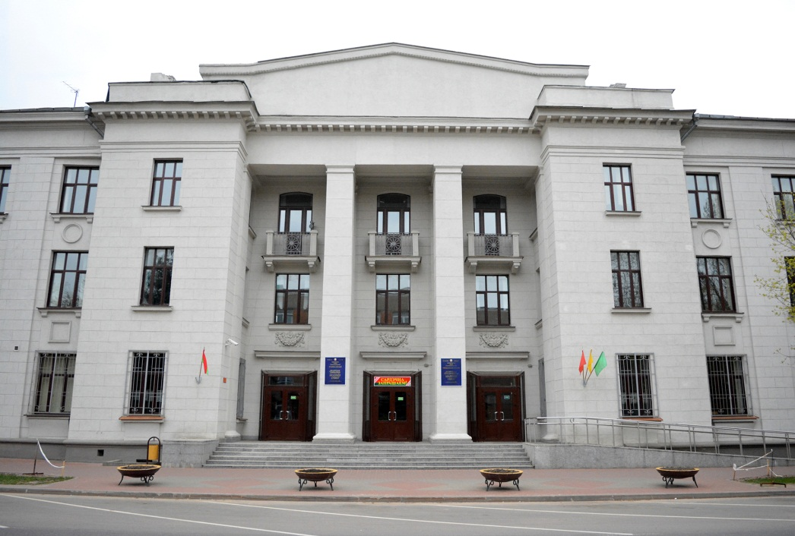
Занятия проводятся в двух учебных корпусах :
Ул. П.Бровки, 12
Ул. Ф.Скорины, 8/2

Slide 5
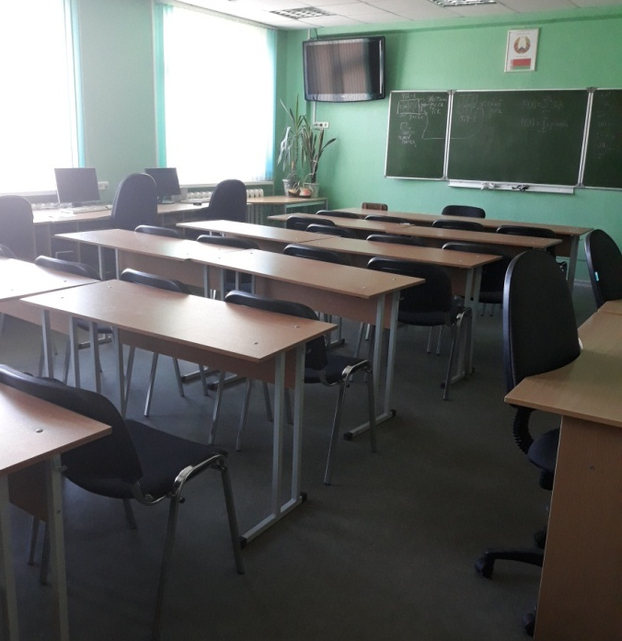
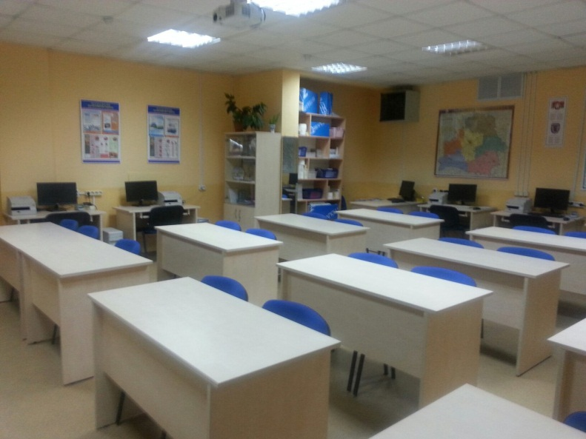
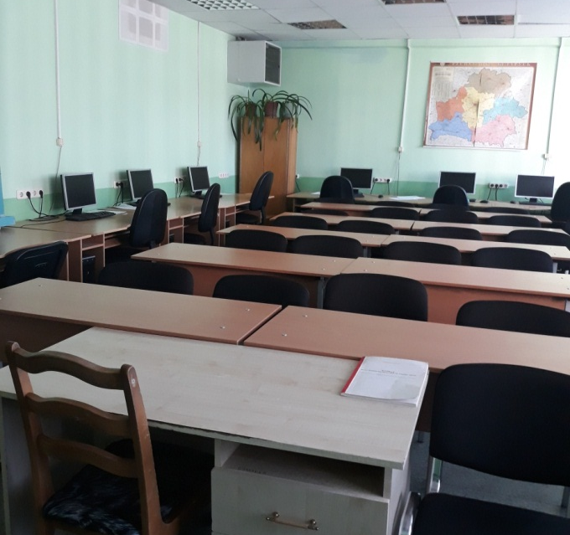
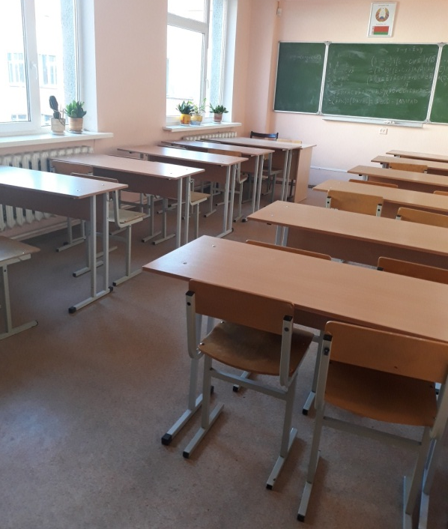
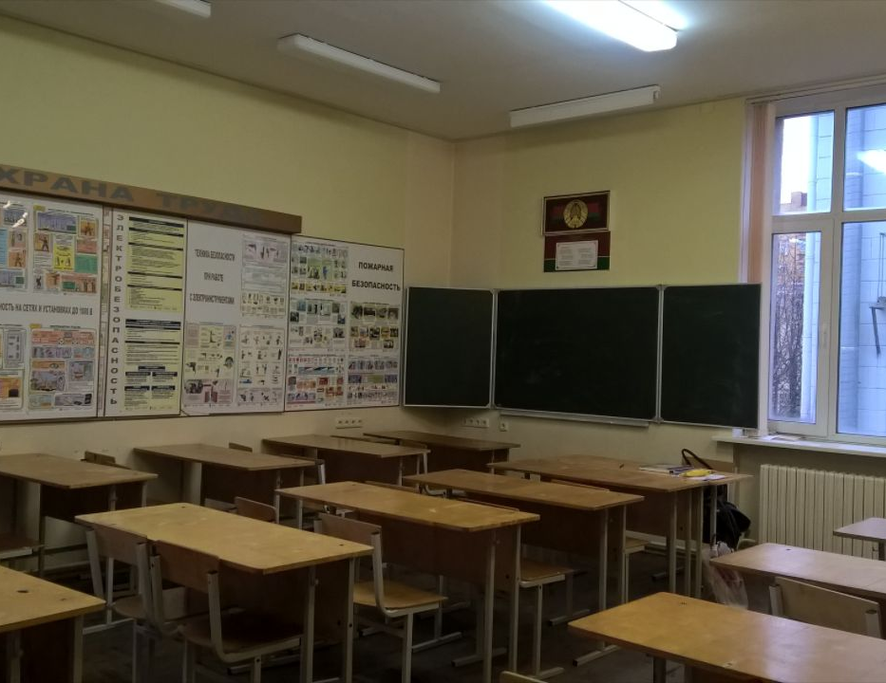
Аудиторный фонд кафедры
Лаборатория автоматизации технологических процессов почтовой связи и страхового дела
Лаборатория почтовой и информационной безопасности
Учебный центр
РУП «Белпочта»
Лаборатория электронного маркетинга в почтовой связи
Кабинет банковских операций в почтовой связи
Кабинет охраны труда и защиты населения и территорий от чрезвычайных ситуаций

Slide 6
УСЛОВИЯ ПОСТУПЛЕНИЯ
На основе общего среднего образования (дневная форма)
Срок обучения | Специализация | Квалификация | Вступительные испытания в 2022 г.
1г. 10мес. | Эксплуатация информационно-технологических сетей | Техник почтовой связи | Конкурс среднего балла документа об образовании
На основе общего среднего образования (заочная форма)
Срок обучения | Специализация | Квалификация | Вступительные испытания в 2022 г.
2г. 10мес. | Эксплуатация информационно-технологических сетей | Техник почтовой связи | Конкурс среднего балла документа об образовании
2г. 10мес. | Организация торговли и услуг на предприятии почтовой связи | Техник почтовой связи | Конкурс среднего балла документа об образовании
На основе профессионально-технического образования (дневная форма)
Срок обучения | Специализация | Квалификация | Вступительные испытания в 2022 г.
10 мес. | Эксплуатация информационно-технологических сетей | Техник почтовой связи | Конкурс среднего балла документа об образовании

Slide 7
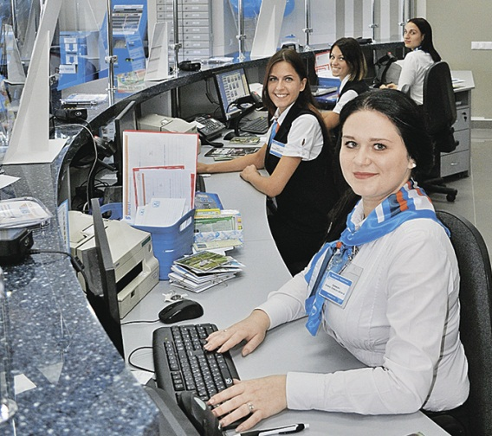
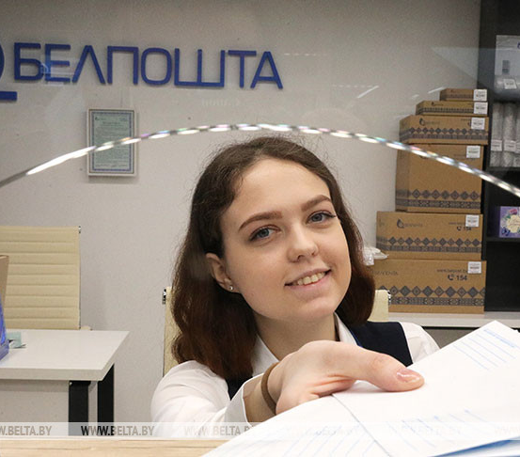
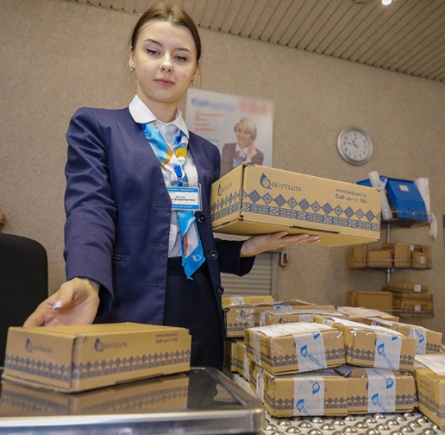
Главным заказчиком кадров специальности «Почтовая связь» является РУП «Белпочта»
Выпускники приступают к своему первому рабочему месту на должности заместителя начальника отделения связи, оператора связи, оператора диспетчерской службы, техника почтовой связи в цехах, отделениях почтовой связи и других структурных подразделениях РУП «Белпочта»

Slide 8
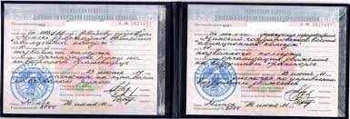
По окончанию обучения учащиеся получат диплом государственного образца о среднем специальном образовании, а также свидетельство о присвоении разряда рабочего (служащего)
«Оператор связи 5 (6) разряда» и «Агент страховой»

Slide 9
в нашу дружную
почтовую семью

